Slide 1
Сложение и вычитание дробей с равными знаменателями
Графический диктант
Учитель математики
ГБОУ Гимназия № 1048
«Новокосино» г.Москва Чаплоуская Л.Г.

Slide 2
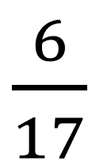
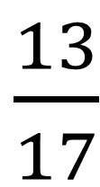
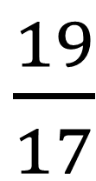
№ 1
$\frac{13}{17}$
+
$\frac{6}{17}$
=
$\frac{19}{17}$

Slide 3
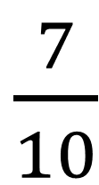
№ 2
$\frac{3}{5}$
$\frac{4}{5}$
=
$\frac{7}{10}$
+

Slide 4
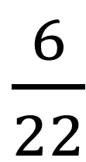
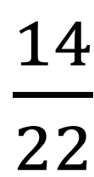
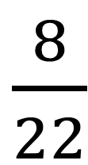
№ 3
$\frac{14}{22}$
$\frac{6}{22}$
=
$\frac{8}{22}$
-

Slide 5
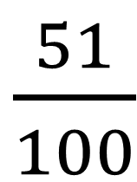
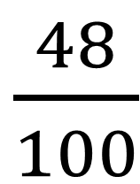
№ 4
$\frac{48}{100}$
+
$\frac{51}{100}$
$\frac{1}{1}$
=

Slide 6
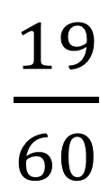
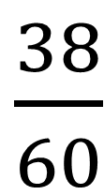
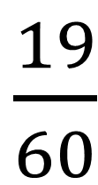
№ 5
$\frac{38}{60}$
$\frac{19}{60}$
=
$\frac{19}{60}$
-

Slide 7
№ 6
1
$\frac{5}{6}$
$\frac{5}{6}$
-
=

Slide 8
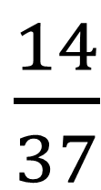
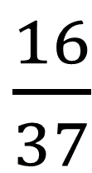
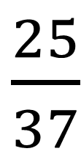
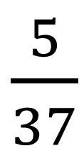
№ 7
$\frac{16}{37}$
$\frac{14}{37}$
$\frac{5}{37}$
$\frac{25}{37}$
+
-
=

Slide 9
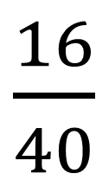
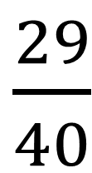
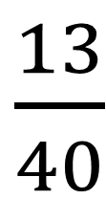
№ 8
$\frac{29}{40}$
$\frac{16}{40}$
-
$\frac{13}{40}$
0
-
=

Slide 10
№ 9
$\frac{7}{9}$
$\frac{6}{9}$
$\frac{1}{9}$
$\frac{2}{9}$
-
+
=

Slide 11
№ 10
$\frac{5}{8}$
$\frac{6}{8}$
$\frac{3}{8}$
=
$1$
+
-

Slide 12
Проверка

Slide 13
Использованная литература:
Л.А. Тапилина, Т.Л. Афанасьева
"Поурочные планы по математике 5 класс по учебнику Н.Я. Виленкина, В.И. Жохова",
2008 г., издательство "Учитель".

